Slide 1

Informe anual de cumplimiento
2021
Programa Anual de Desarrollo Archivístico

Slide 2

Presentación
II. Marco Jurídico
III. Informe anual de cumplimiento del Programa Anual de Desarrollo Archivístico 2021
IV. Aprobación

Slide 3
Presentación
De conformidad con lo establecido en el artículo 26 de la Ley General de Archivos y en seguimiento a las acciones de seguimiento establecidas en el Programa Anual de Desarrollo Archivístico 2019, 2020 y 2021, el presente informe anual de cumplimiento describe las acciones encaminadas al fortalecimiento del Sistema Institucional de Archivos.
En cada actividad descrita se identifica el estatus y las personas responsables de su ejecución y cumplimiento.
Cabe mencionar y resaltar la importancia de su colaboración de cada uno de los responsables de archivo de trámite de las Unidades Administrativas, archivo de concentración y archivo histórico y de manera paralela el grupo interdisciplinario en materia de archivo, para llevar a cabo las actividades establecidas en el Programa Anual de Desarrollo Archivístico 2021.
La Coordinación General de Archivos, aplaude y agradece el compromiso por parte de los Titulares de las Unidades Administrativas, Responsables de Archivo de Trámite y Responsable del Archivo Histórico, en la contribución, desarrollo y cumplimiento de las actividades en miras del fortalecimiento del Sistema Institucional de Archivos del CEN.

Slide 4

Constitución Política de los Estados Unidos Mexicanos
Artículo 6º Fracción V. Los sujetos obligados deberán preservar sus documentos en archivos administrativos actualizados y publicarán, a través de los medios electrónicos disponibles, la información completa y actualizada sobre el ejercicio de los recursos públicos y los indicadores que permitan rendir cuenta del cumplimiento de sus objetivos y de los resultados obtenidos.
II. Marco
Jurídico
Ley General de Archivos
Artículo 26. Los sujetos obligados deberán elaborar un informe anual detallando el cumplimiento del programa anual y publicarlo en su portal electrónico, a más tardar el último día del mes de enero del siguiente año de la ejecución de dicho programa.

Slide 5
III. Informe anual de cumplimiento del Programa Anual de Desarrollo Archivístico 2021.
En seguimiento al Programa Anual de Desarrollo Archivístico 2021, se presentan las siguientes actividades:

Slide 6


Responsable.
Actividad.
Coordinación General de Archivos
Elaboración del informe anual de cumplimiento del Programa Anual de Desarrollo Archivístico 2021.
Seguimiento.
Descripción de los resultados de cada una de las actividades plasmadas en el Programa Anual de Desarrollo Archivístico 2021.
Resultado.
Informe anual de cumplimiento del Programa Anual de Desarrollo Archivístico 2021.
Avance:. | Concluido
Observaciones: Su publicación estará disponible en la Plataforma Nacional de Transparencia. Fracción XLV, Artículo 70 https://consultapublicamx.inai.org.mx/vut-web/faces/view/consultaPublica.xhtml#tarjetaInformativa

Slide 7
Responsable.
Actividad.
Tesorería Nacional.
Ratificación del Responsable del Área Coordinadora de Archivos.
Seguimiento.
El Tesorero Nacional ratifica al Responsable del Área Coordinadora de Archivos del Comité Ejecutivo Nacional.
Resultado.
Ratificación mediante oficio TESONAL/020/2022 del 27 de enero de 2022.
Avance: | Concluido
Observaciones: Se envía notificación de ratificación al Dr. Carlos Enrique Ruiz Abreu. Director General del Archivo General de la Nación.

Slide 8
Responsable.
Actividad.
Titulares de las Unidades Administrativas.
Ratificación y/o nombramiento del Responsable de Archivo de Trámite
Seguimiento.
Cada uno de los Titulares de las Unidades Administrativas, designaron o en su caso ratificaron al Responsable de Archivo de Trámite, mediante el formato proporcionado por la Coordinación General de Archivos.
Resultado.
Ratificación y/o nombramientos de los Responsables de Archivo de Trámite.
Avance: | En proceso
Observaciones: Derivado de la Contingencia sanitaria, de manera paulatina las Unidades Administrativas ratifican y en su caso nombran al Responsable de Archivo de Tramite.

Slide 9
Responsable.
Actividad.
Tesorero Nacional.
Ratificación del Responsable del Archivo Histórico del Centro de Documentación e Información (CEDISPAN)
Seguimiento.
El Tesorero Nacional ratifica al Responsable del Archivo Histórico del Centro de Documentación e Información (CEDISPAN).
Resultado.
Ratificación mediante oficio TESONAL/021/2022 del 27 de enero de 2022.
Avance: | Concluido
Observaciones: Se envía notificación de ratificación al Dr. Carlos Enrique Ruiz Abreu. Director General del Archivo General de la Nación.

Slide 10
Responsable.
Actividad.
Titulares de las Unidades Administrativas/Responsables de Archivo de Trámite.
Elaboración de las Fichas técnicas de valoración documental.
Seguimiento.
Se elaboraron las Fichas técnicas de valoración documental de conformidad con los procedimientos identificados en cada área productora.
Resultado.
Fichas técnicas de valoración documental de conformidad con los procedimientos identificados en cada área productora.
Avance: | En proceso
Observaciones: Las áreas productoras continúan identificando procesos con la finalidad de elaborar las Fichas técnicas de valoración documental correspondiente.

Slide 11
Responsable.
Actividad.
Coordinación General de Archivos en Colaboración con Secretaría de Comunicación.
Difusión y divulgación en materia de gestión documental y administración de archivos (infografías)
Seguimiento.
En Coordinación con la Secretaría de Comunicación, se llevó a cabo la elaboración de las infografías, mismas que se socializaron por correo electrónico al personal del Comité Ejecutivo Nacional.
Resultado.
Elaboración de las siguientes infografías, temas:
Inventario documental,
Día Nacional del Archivísta,
Guía de Archivo Documental y
Ficha técnica de valoración documental.

Slide 12
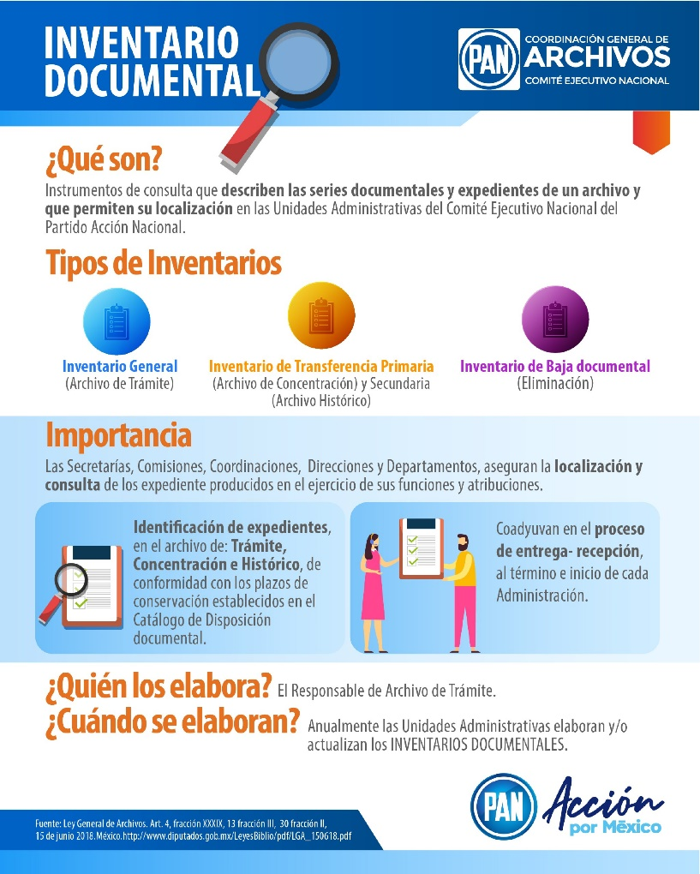
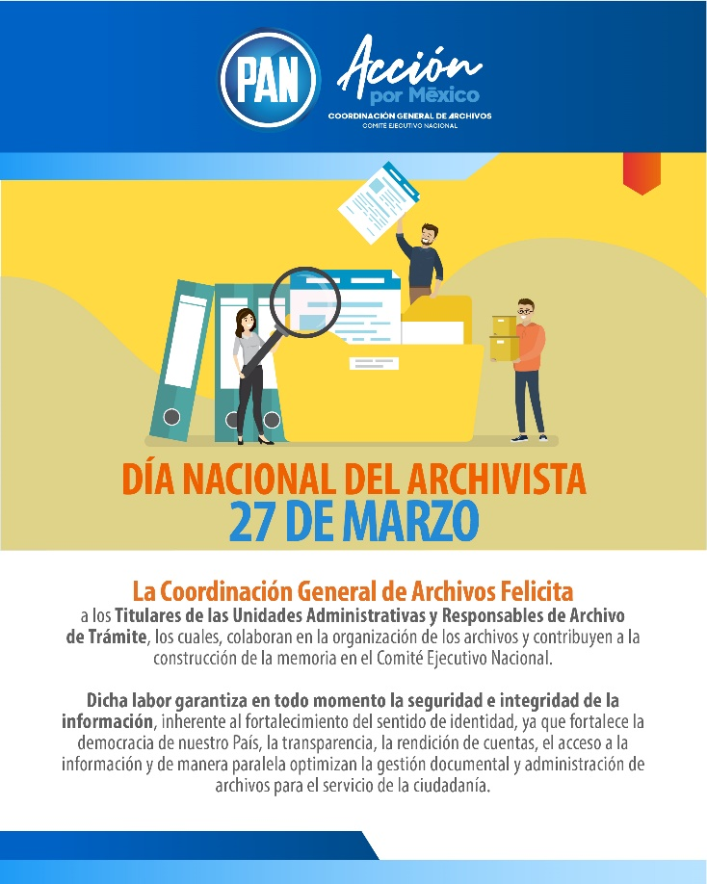

Slide 13
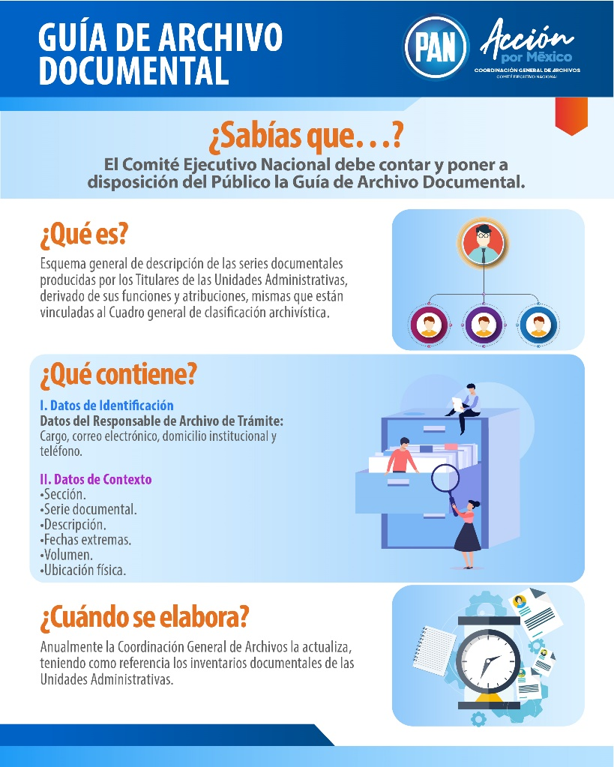
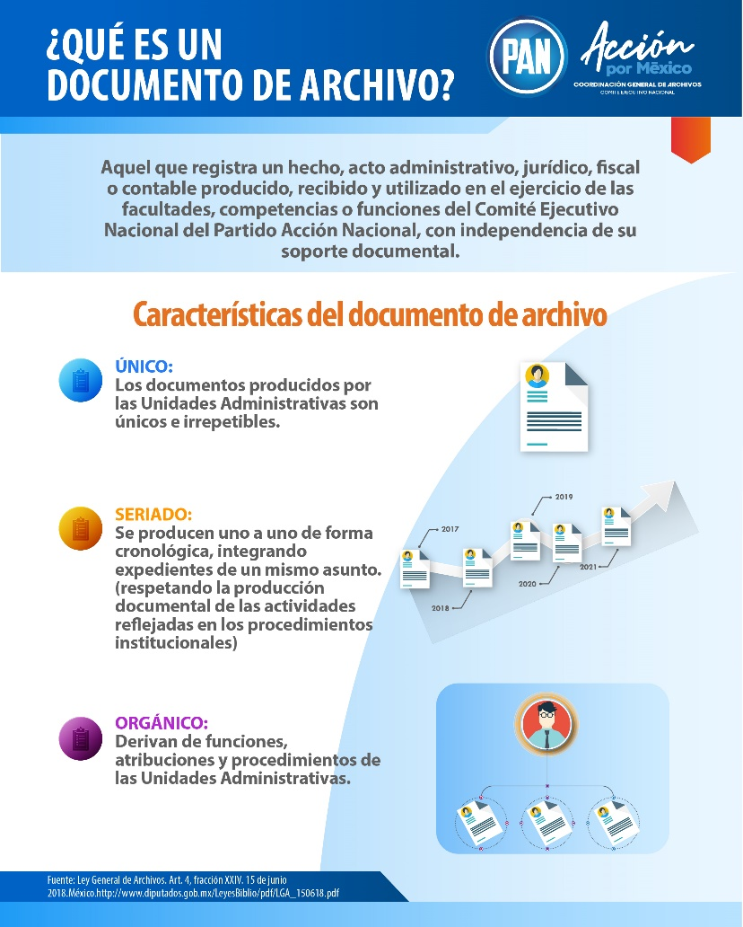

Slide 14
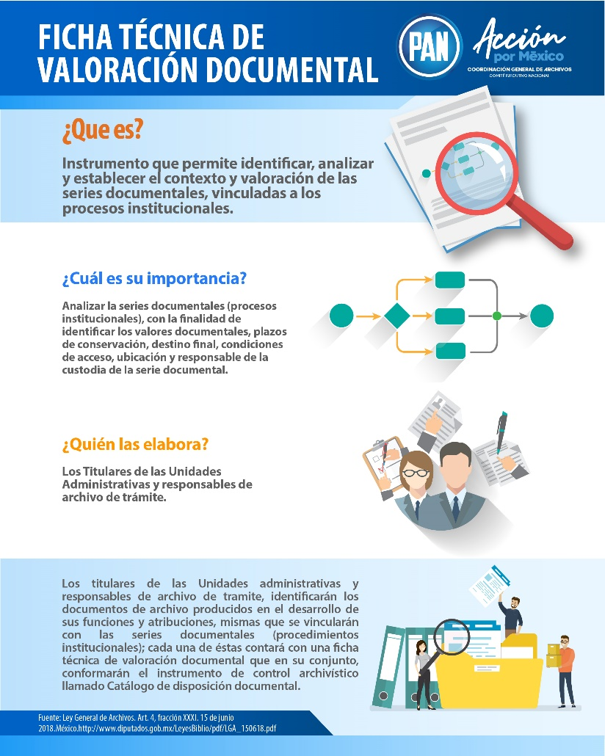
Avance: | Concluido
Observaciones: Dichas infografías se encuentran disponibles en la página web del CEN. Apartado Sistema Institucional de Archivos.

Slide 15
Actividad.
Responsable.
Coordinación General de Archivos.
Asesorías técnicas en materia de gestión documental y administración de archivos.
Seguimiento.
Se brindan asesorías en materia de gestión documental y administración de archivos, a cada una de las áreas productoras del CEN.
Temas:
Clasificación archivística,
Clasificación de archivos electrónicos,
Nombramiento de responsable de archivo de trámite,
Elaboración de Inventarios de Archivo de Trámite por serie documental,
Transferencia primaria al Archivo de Concentración,
Elaboración de Guía de Archivo Documental,
Elaboración de Ficha técnica de valoración documental.

Slide 16
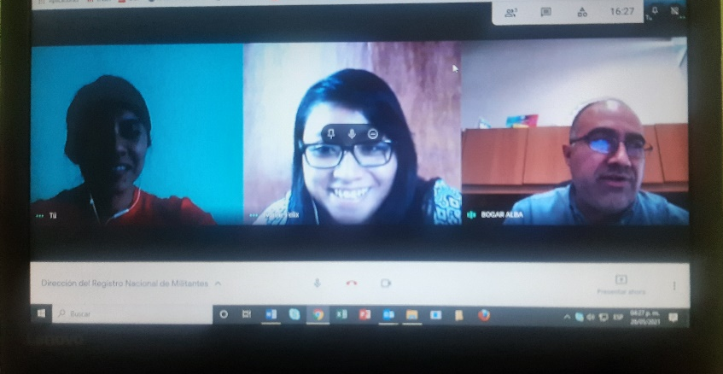
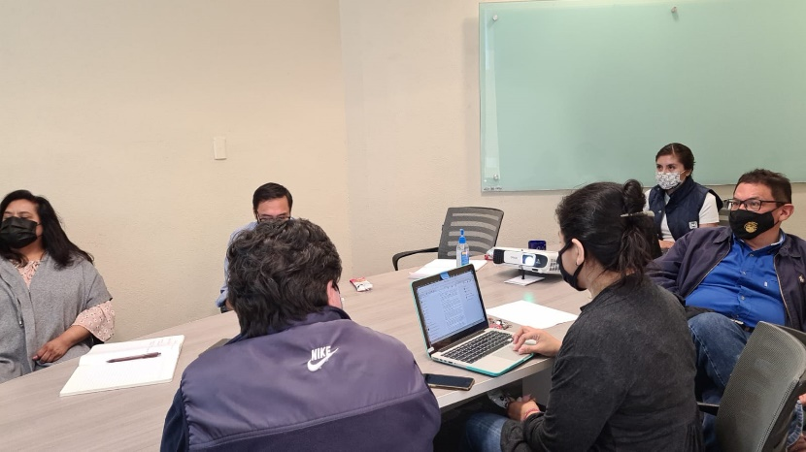
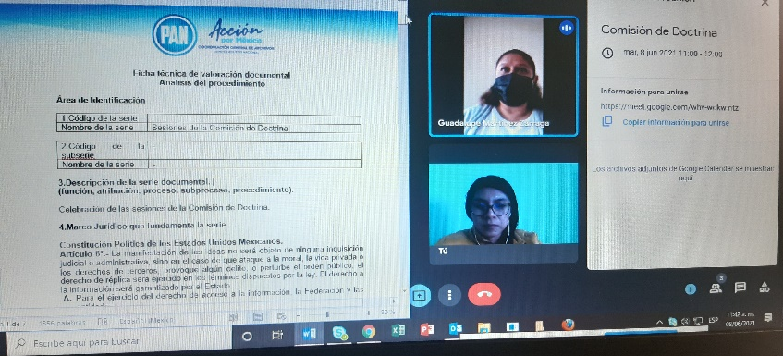

Slide 17
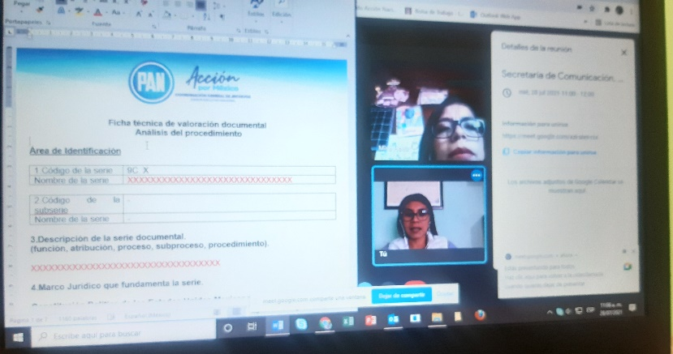
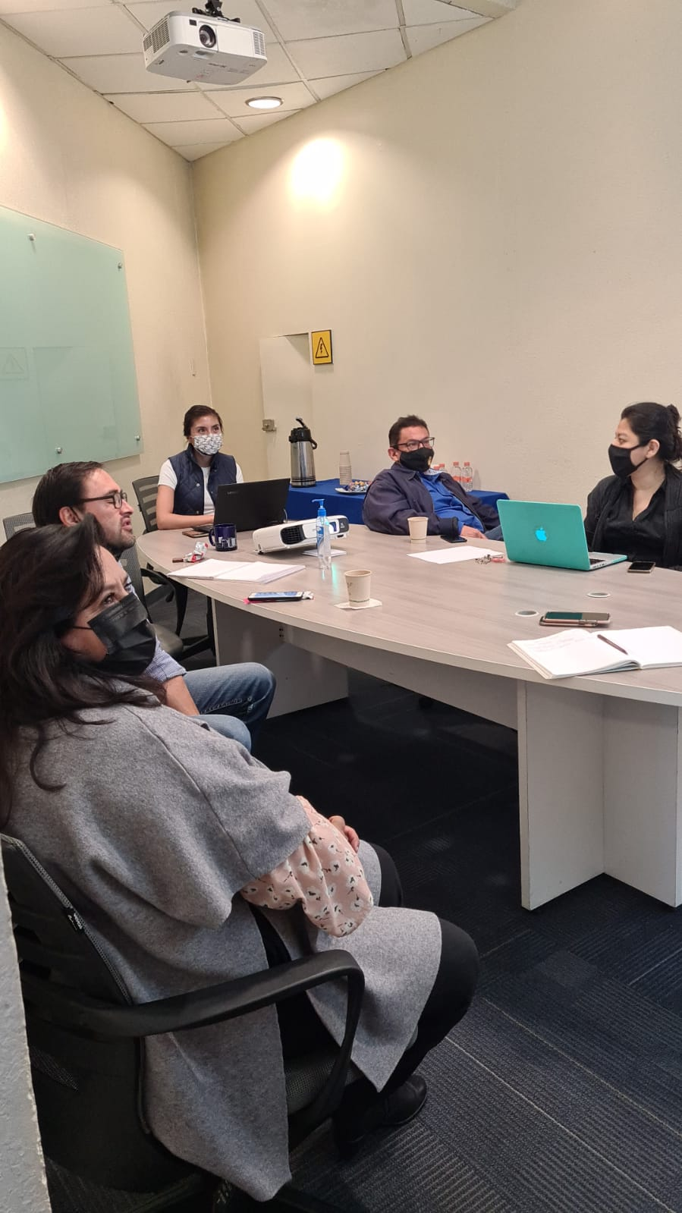
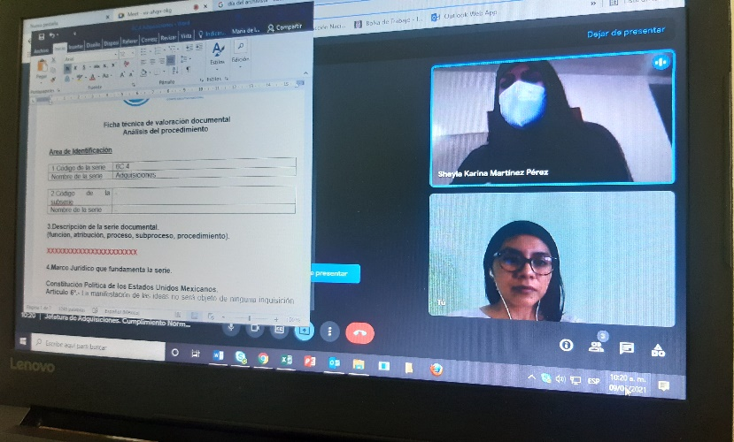
Avance: | Concluido
Observaciones:-

Slide 18
Avance: | Concluido
Observaciones: -

Slide 19
Actividad.
Responsable.
Coordinación General de Archivos.
Capacitación en materia de gestión documental y administración de archivos
Seguimiento.
Asistencia al curso impartido por el Instituto Nacional de Transparencia, Acceso a la Información y Protección de Datos Personales. Tema: Gestión de documentos y administración de Archivos.

Slide 20
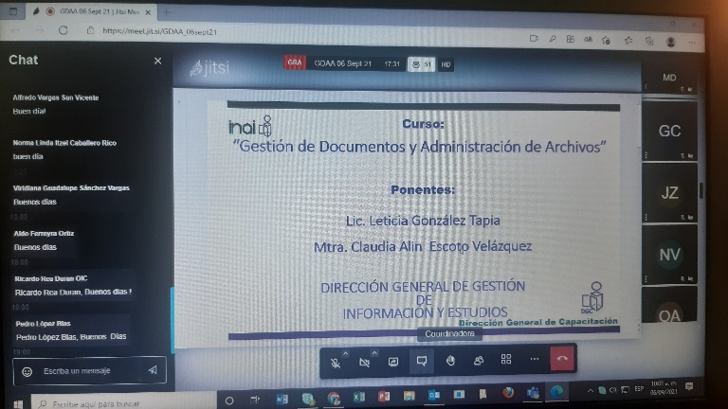
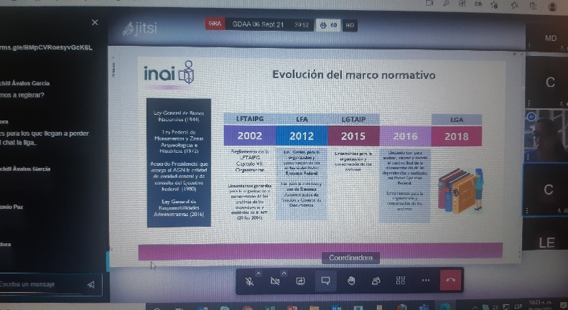
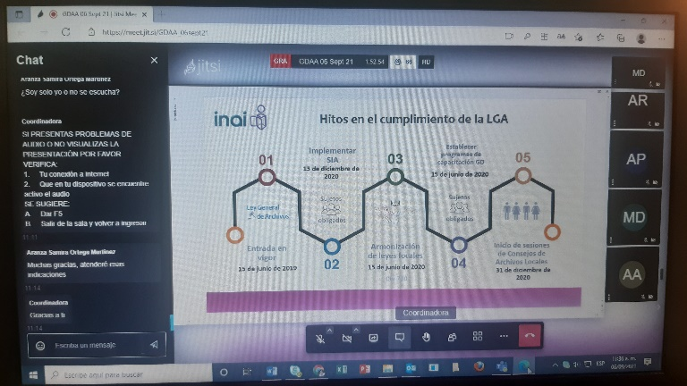
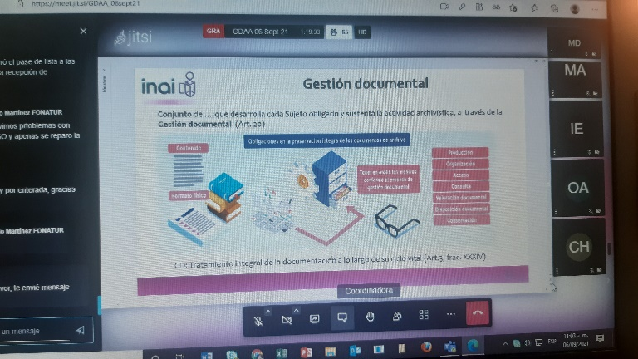
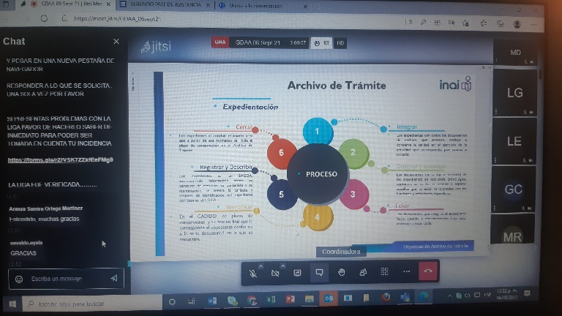

Slide 21
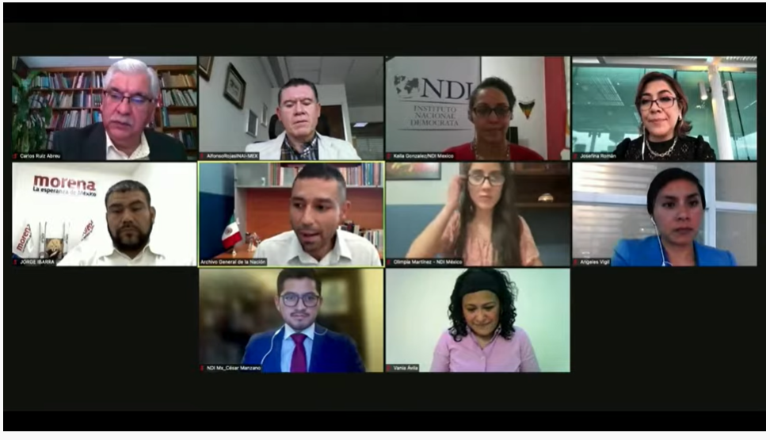
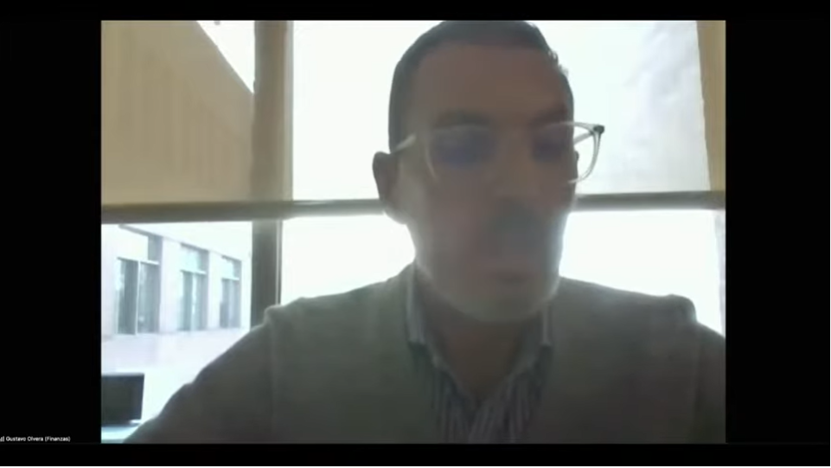
Responsable.
Actividad.
Archivo General de la Nación (AGN)
Instituto Nacional de Transparencia, Acceso a la
Información y Protección de Datos Personales (INAI)
Coordinación General de Archivos del CEN.
Instituto Nacional Demócrata (NDI)
Participación en la presentación de la Metodología
para la elaboración de Instrumentos de control y
Consulta Archivísticos.
Seguimiento.
Participación en la sesión de presentación el pasado miércoles 10 de noviembre del 2021.

Slide 22
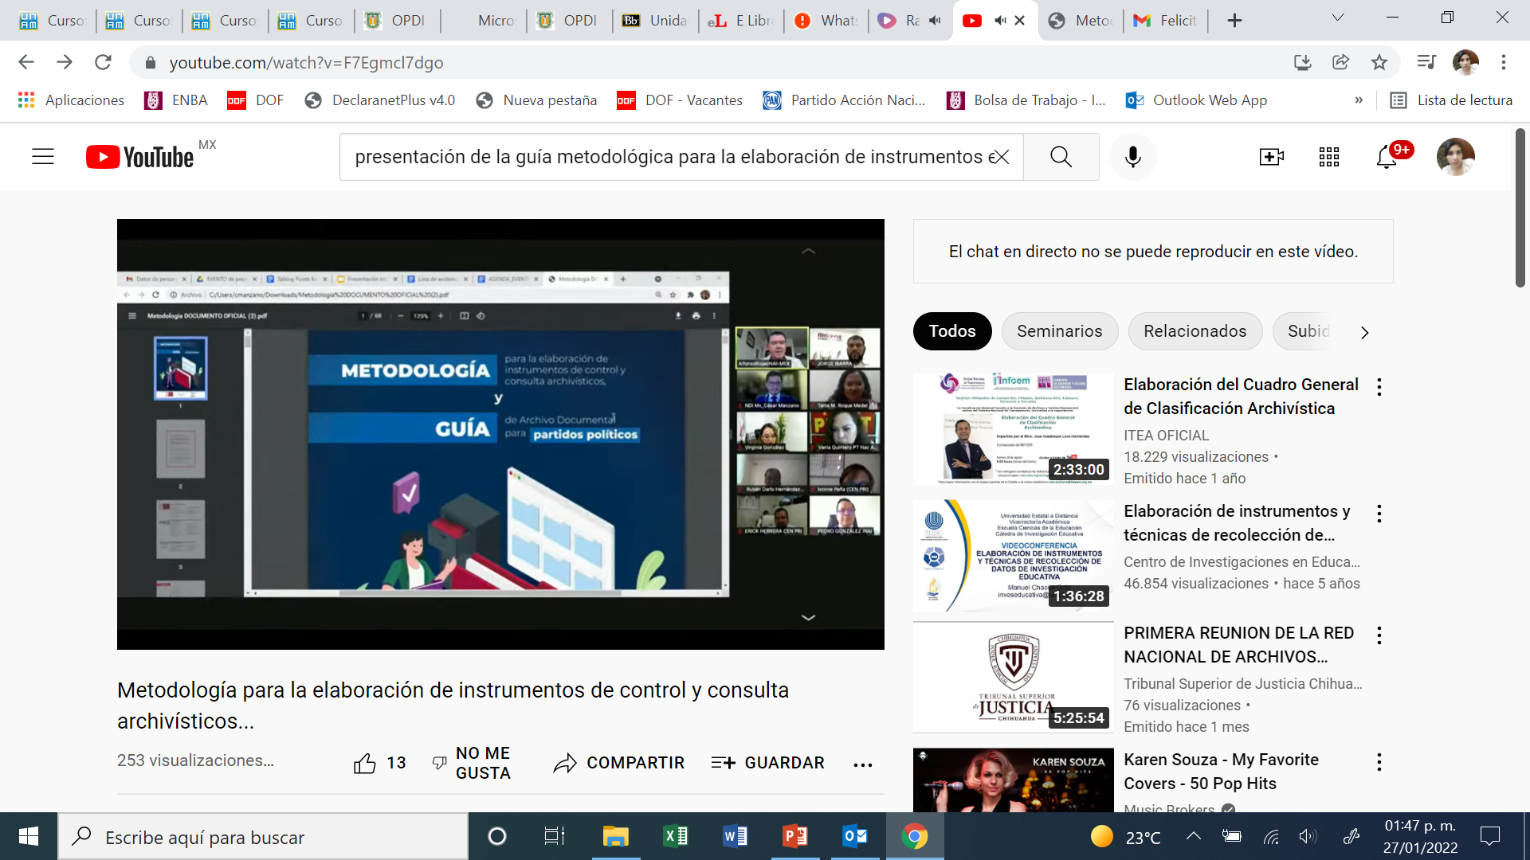
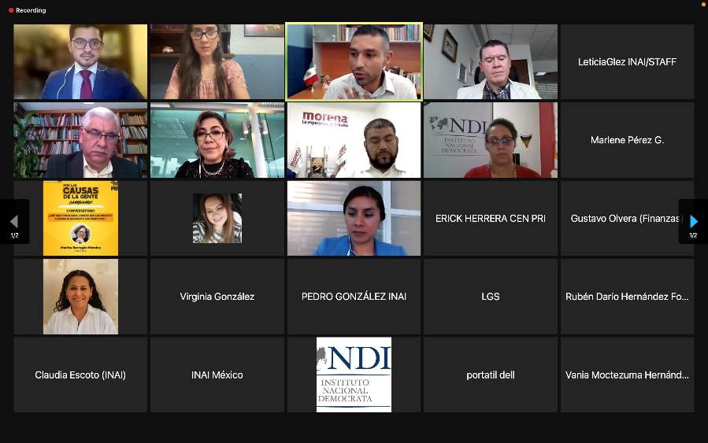
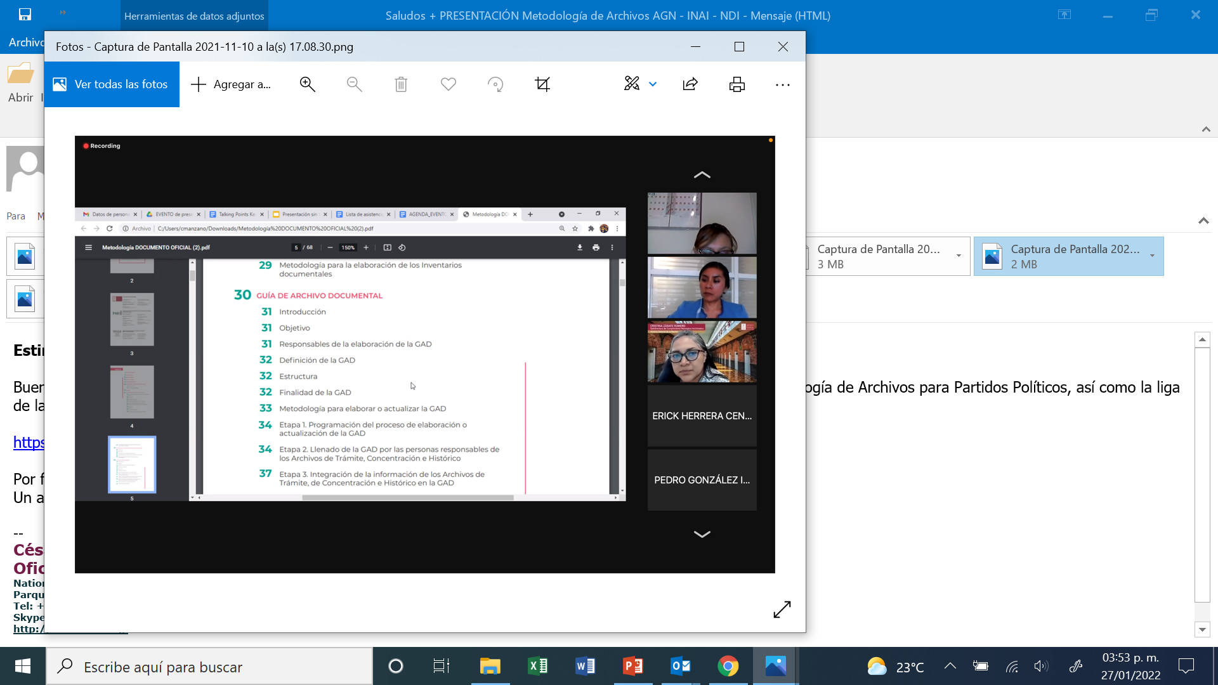
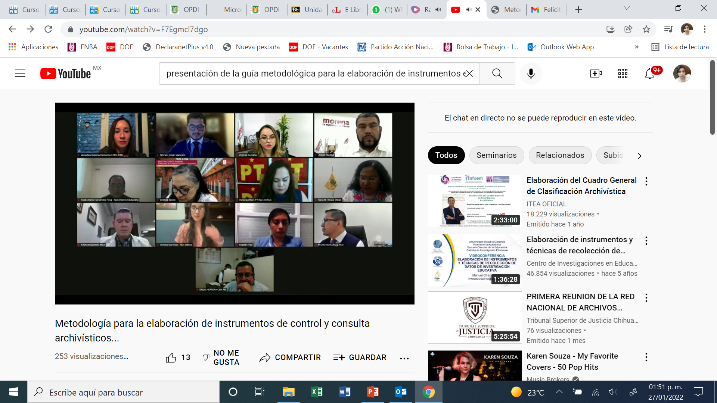

Slide 23
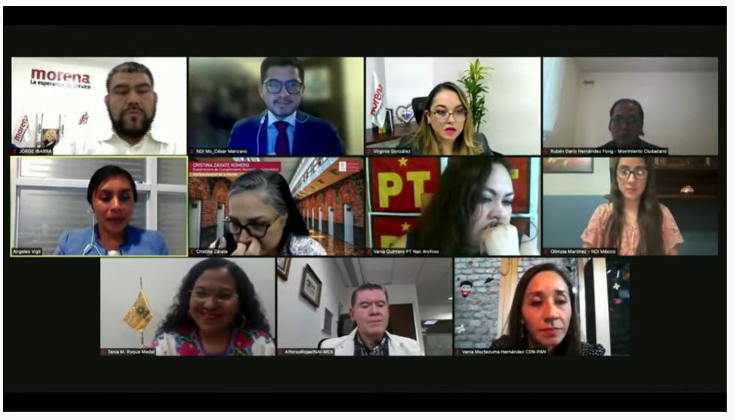
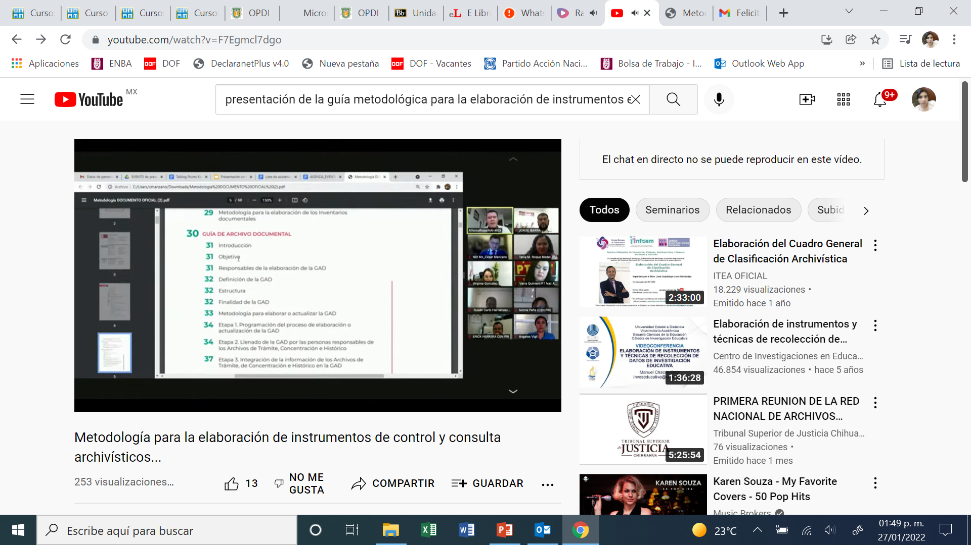
Resultado.
El documento denominado Guía. Metodología para la elaboración de Instrumentos de control y Consulta Archivísticos, se socializó por correo electrónico con los Presidentes y Secretarios de las Comisiones de Vigilancia de los Comités Directivos Estatales.
Avance: | Concluido
Observaciones: Para su consulta se encuentra disponible en http://transparencia.pan.org.mx/infografias/metodolog%C3%ADa-documento-oficial.pdf y en YouTube: https://www.youtube.com/watch?v=F7Egmcl7dgo

Slide 24
Responsable.
Actividad.
Consejo Nacional de Archivos (CONARCH)
Participación como invitado en la segunda Sesión Ordinaria de 2021, del Consejo Nacional de Archivos.
Seguimiento.
Participación como invitado a la Segunda Sesión Ordinaria de 2021, donde se resaltó la importancia de los procesos institucionales y la planeación estratégica, para la elaboración del Cuadro general de clasificación archivística, instrumento base para la organización de archivos.
Resultado.
Invitación mediante oficio CONARCH/ST/071/2021 del 25 de noviembre de 2021.

Slide 25
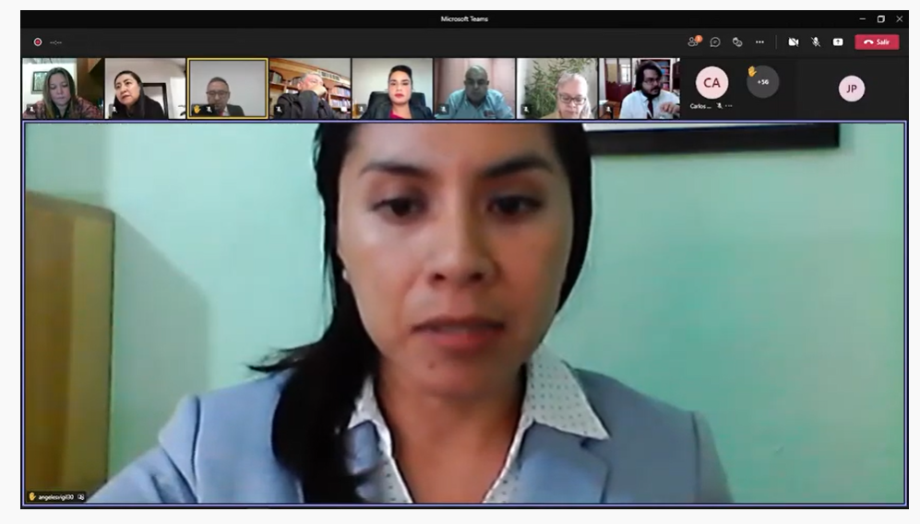
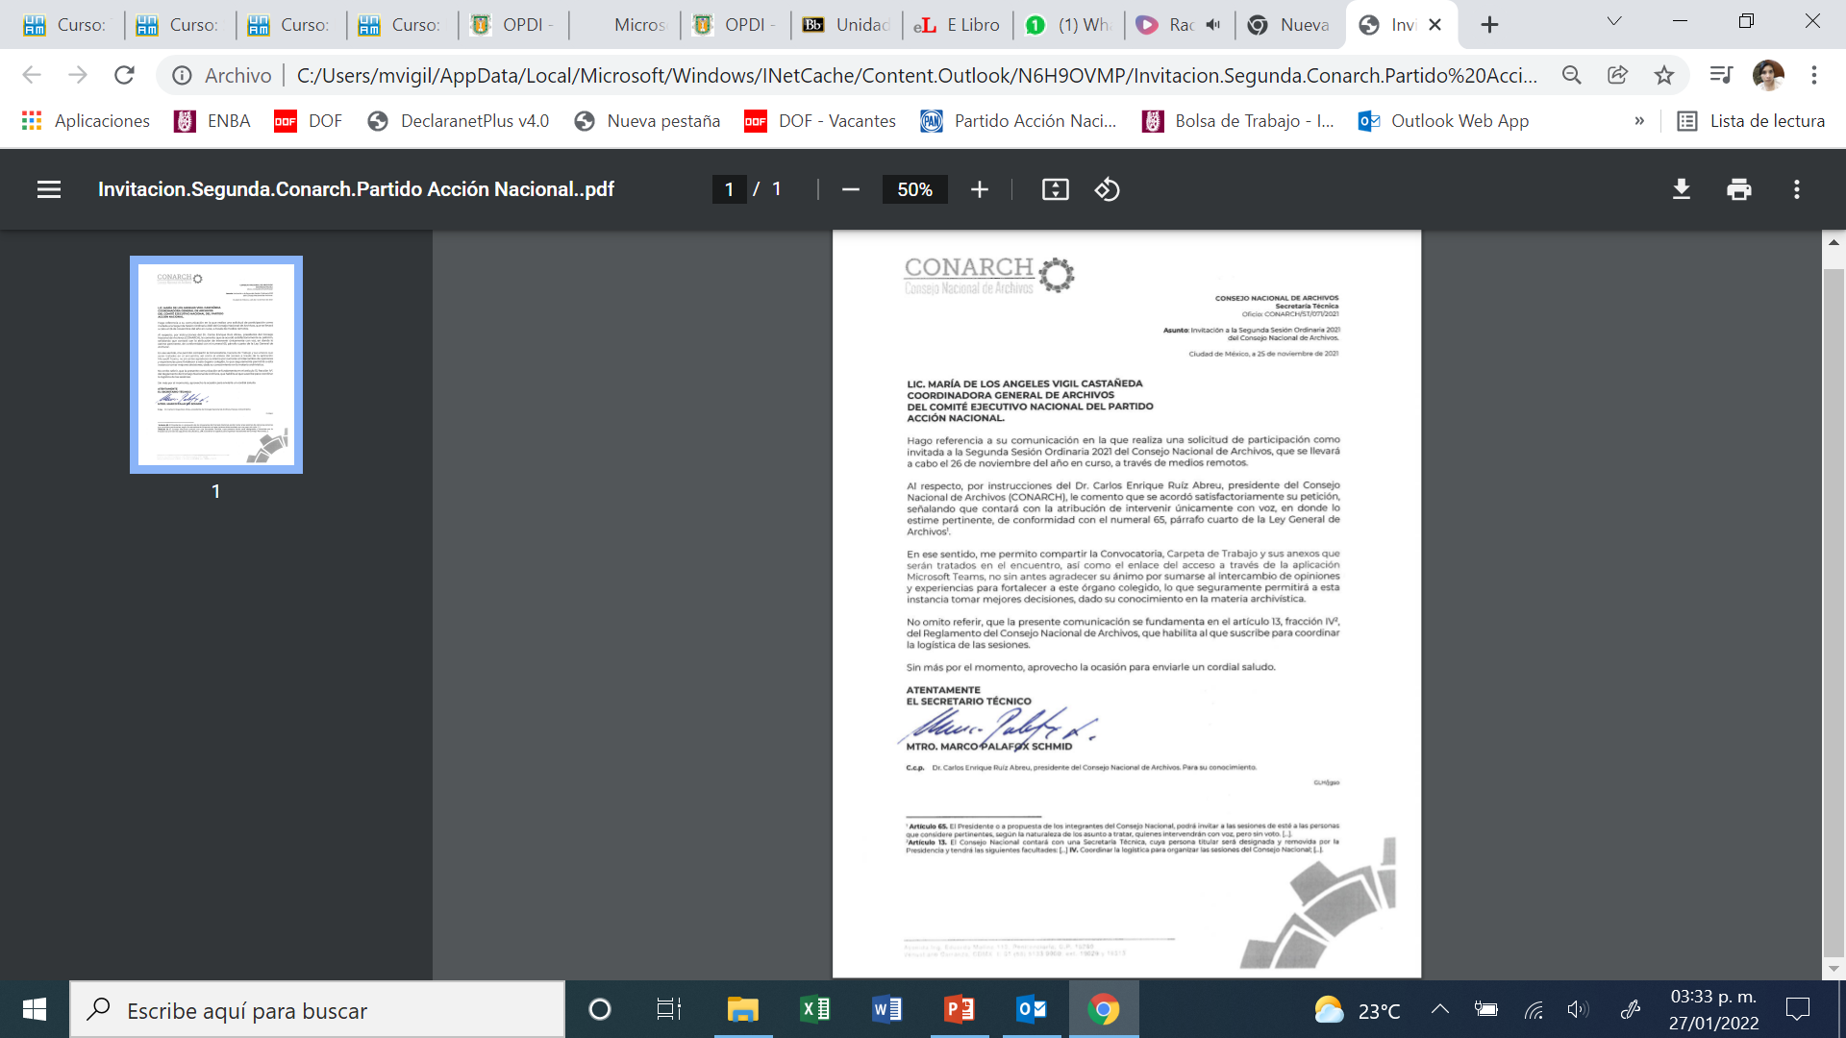
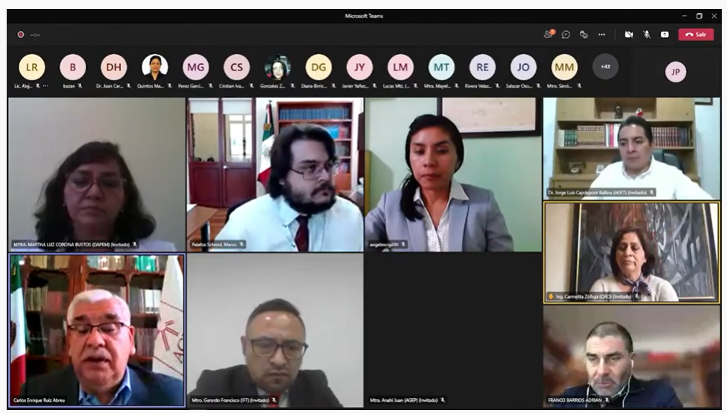
Avance: | Concluido
Observaciones: La sesión virtual la puede se puede consultar en https://www.youtube.com/watch?v=_Q9Ihojn7iU

Slide 26
Responsable.
Actividad.
Archivo General de la Nación.
Coordinación General de Archivos.
Entrega de reconocimientos a los Responsables de Archivo de Trámite.
Seguimiento.
Derivado del compromiso y desarrollo de las actividades encaminadas al fortalecimiento del Sistema Institucional del CEN, el Archivo General de la Nación, otorgó reconocimientos a los Titulares de las Unidades Administrativas y responsables de Archivo de Trámite.
Resultado.
Reconocimientos

Slide 27
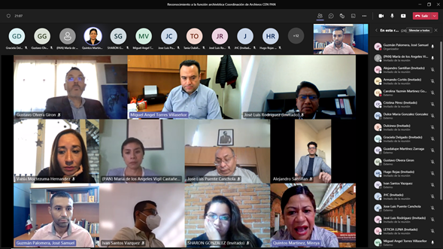
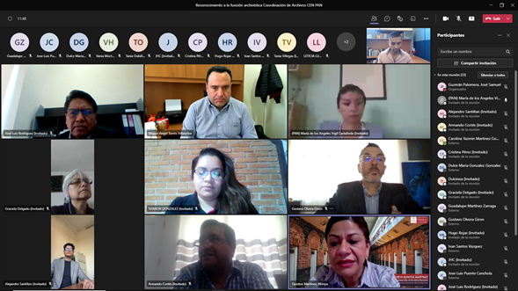

Slide 28
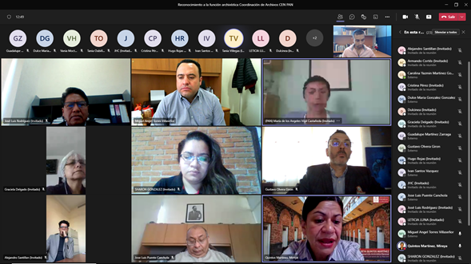
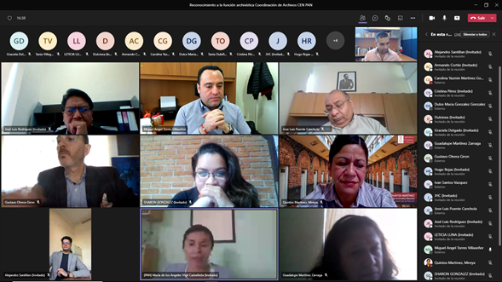

Slide 29
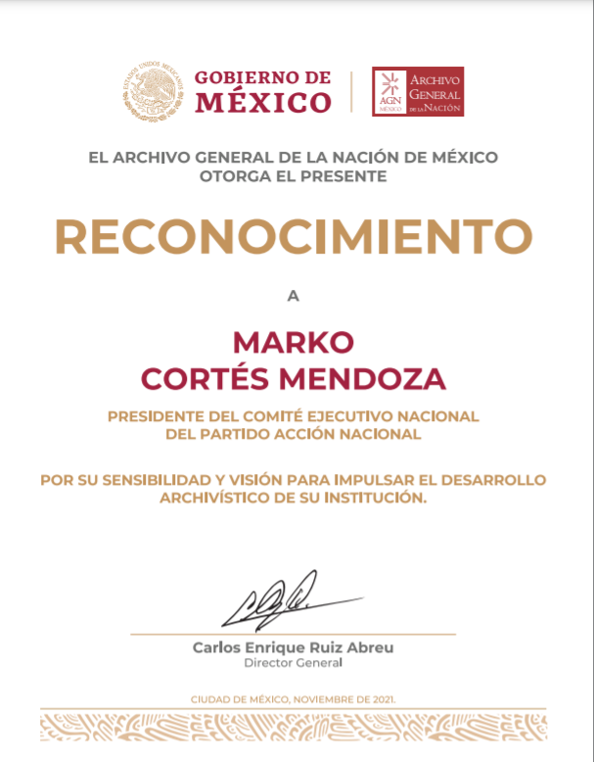
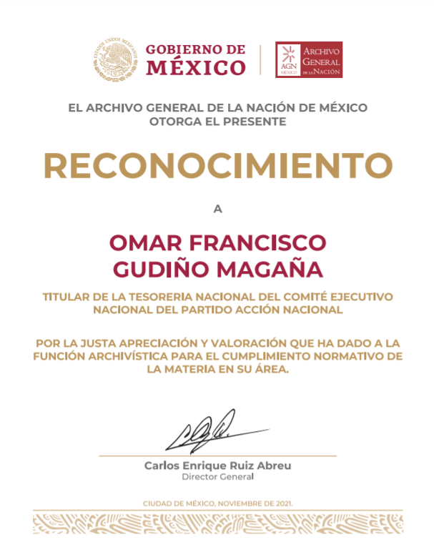
Avance: | Concluido
Observaciones:-

Slide 30
Responsable.
Actividad.
Coordinación General de Archivos.
Actualización del Registro Nacional del Archivos
Seguimiento.
Actualización de las Constancias de Referendo al Registro Nacional de Archivos, emitidas por el Archivo General de la Nación.
Resultado.
Constancias de Refrendo de los Archivos de Trámite, Concentración e Histórico.

Slide 31
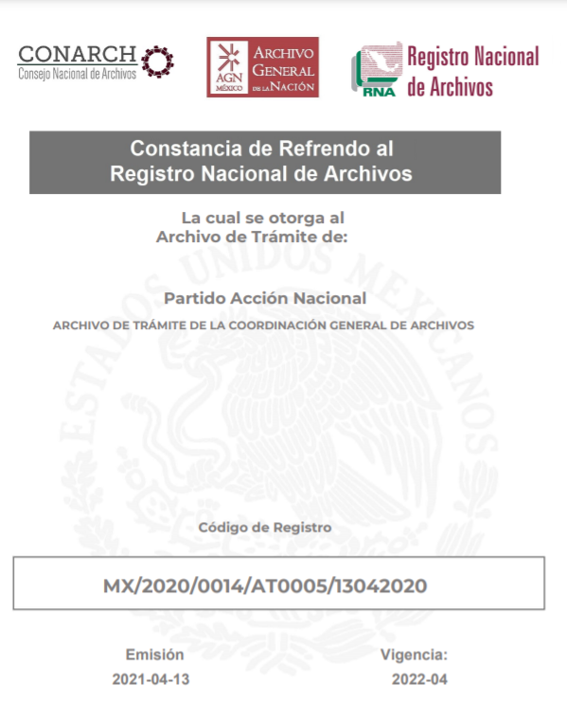
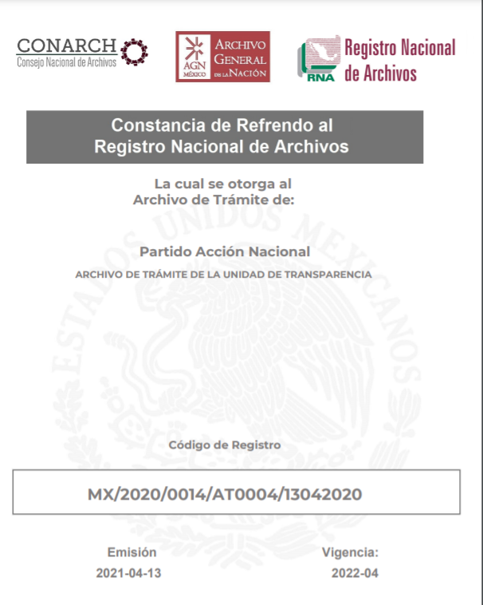

Slide 32


Avance: | Concluido
Observaciones: Las constancias se pueden consultar en la Pagina del CEN, Apartado: Sistema Institucional de Archivos.

Slide 33
Actividad.
Responsable.
Coordinación General de Archivos
Proveedor.
Actualización de la página Web del CEN, Apartado: Sistema Institucional de Archivos.
Seguimiento.
Se trabaja de manera coordinada con el proveedor, para la actualización del Apartado: Sistema Institucional de Archivos, con la finalidad de socializar el conocimiento de las acciones encaminadas a la modernización e innovación del Sistema Institucional de Archivos del CEN y ser un ejemplo a seguir en materia de gestión documental y administración de archivos.
Resultado.
Se incluyen los siguientes rubros:
Normatividad,
Programa Anual de Desarrollo Archivístico,
Instrumentos de control y consulta archivísticos,
Disposición documental,
Registro Nacional de Archivos,
Asesorías archivísticas,
Difusión y divulgación de la cultura archivística.

Slide 34
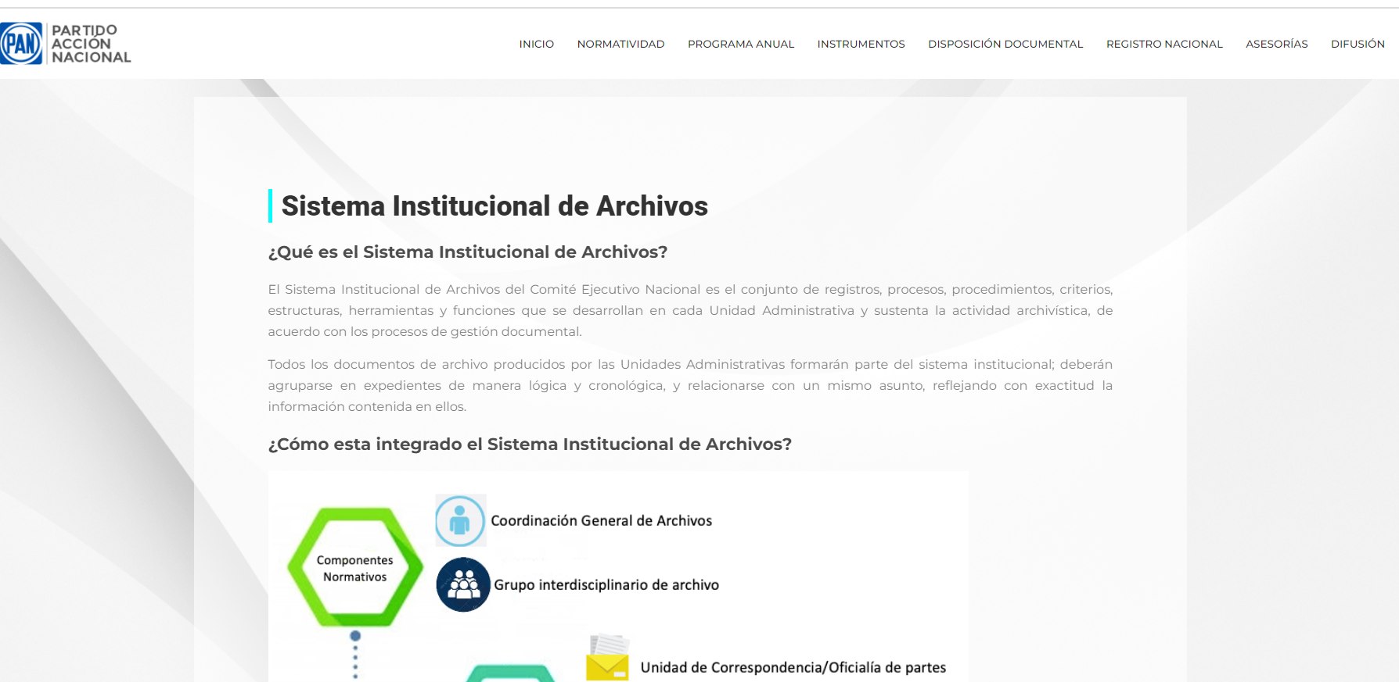

Slide 35
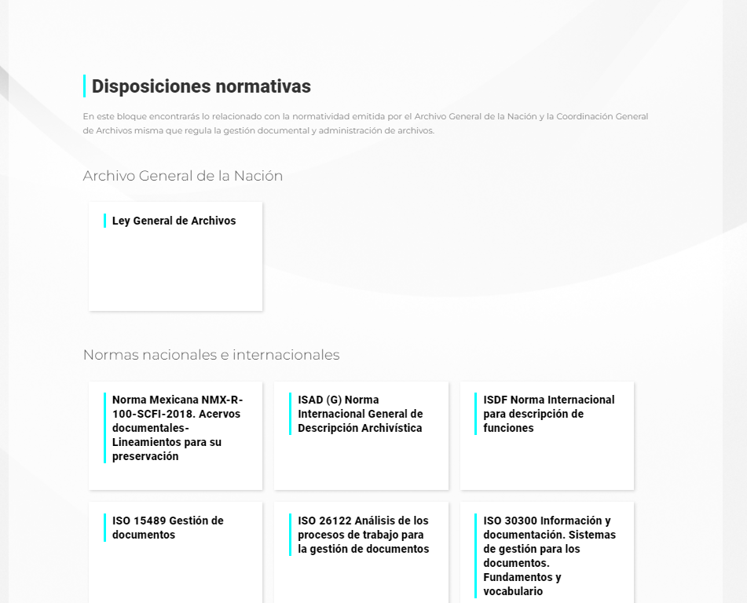
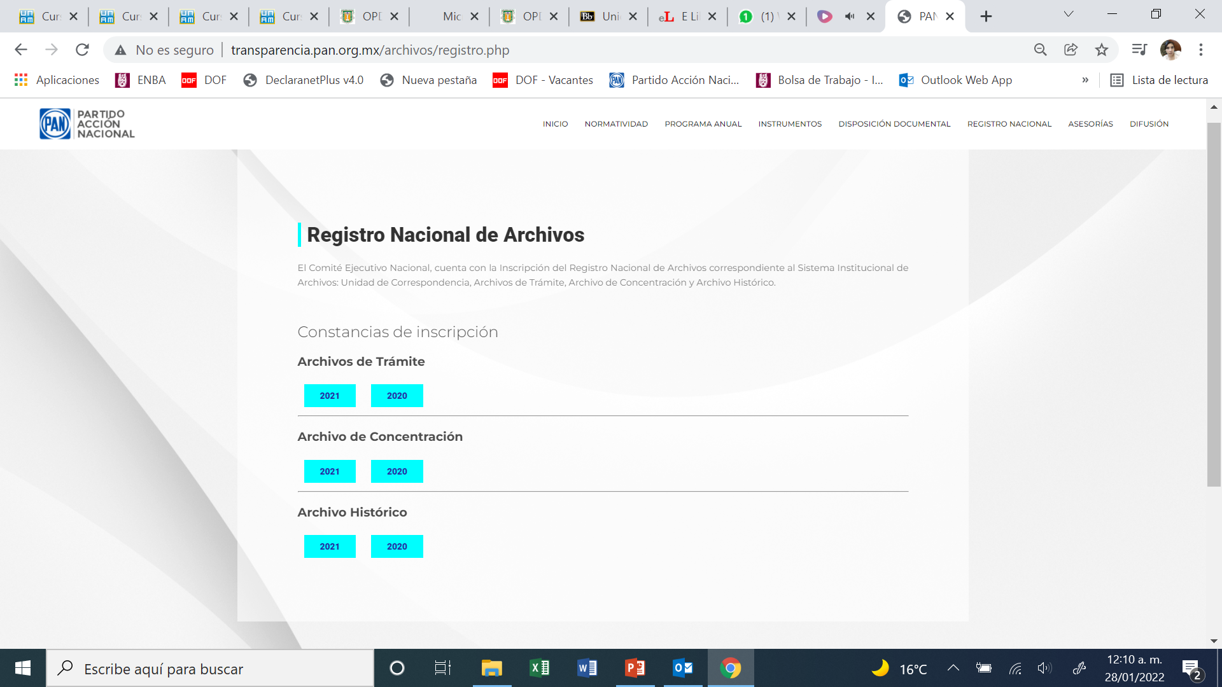
Avance: | En proceso
Observaciones: Se continúa trabajando con el proveedor para la actualización de la página Web del Sistema Institucional de Archivos, acceso: http://transparencia.pan.org.mx/archivos/

Slide 36
Responsable.
Actividad.
Titulares de las Unidades Administrativas y Responsables de Archivo de Trámite.
Actualización de los Inventarios de Archivo de Trámite por serie documental.
Seguimiento.
La Coordinación General de Archivos solicitó mediante correo electrónico a los Titulares de las Unidades Administrativas y Responsables de Archivo de Trámite, la actualización de los inventarios por serie documental.
Resultado.
Inventarios de Archivo de Trámite correspondientes al periodo 2020.
Avance: | En proceso
Observaciones: Derivado de la contingencia sanitaria, de manera paulatina los Responsables de Archivo de Trámite actualizan los inventarios por serie documental.

Slide 37
Responsable.
Actividad.
Titulares de las Unidades Administrativas y Responsables de Archivo de Trámite.
Actualización de la Guía de Archivo Documental.
Seguimiento.
La Coordinación General de Archivos en coordinación con los Responsables de Archivo de Trámite, actualizaron la Guía de Archivo Documental 2020.
Resultado.
Guía de Archivo Documental 2020.
Avance: | Concluido
Observaciones: La Guía de Archivo Documental esta disponible para su consulta en http://transparencia.accionnacional.org.mx/documentos/2021/-LGT_Art_70_XLV_Guia_de_Archivo_Documental__2020.pdf.pdf

Slide 38
Responsable.
Actividad.
Coordinación General de Archivos.
Transferencias primarias al Archivo de Concentración.
Seguimiento.
La Coordinación General de Archivos da seguimiento a las actividades en cada una de las áreas productoras, con la finalidad de identificar en coordinación con los Responsables de Archivo de Trámite aquellos expedientes que, de conformidad con los plazos de conservación establecidos en el Catálogo de disposición documental.
Área productora | Transferencia | cajas | expedientes | Fechas extremas
Comisión Anticorrupción | AC-TP01-2021 | 1 | 19 | 2016-2018
Jefatura de Adquisiciones | AC-TP02-2021 | 2 | 351 | 2016
Jefatura de Adquisiciones | AC-TP03-2021 | 2 | 381 | 2017
Comisión Organizadora Nacional de la Elección del Comité Ejecutivo Nacional | AC-TP04-2021 | 7 | 82 | 2021
Total | 4 | 12 | 833 | 2016-2021
Resultado.
Transferencias Primarias.

Slide 39
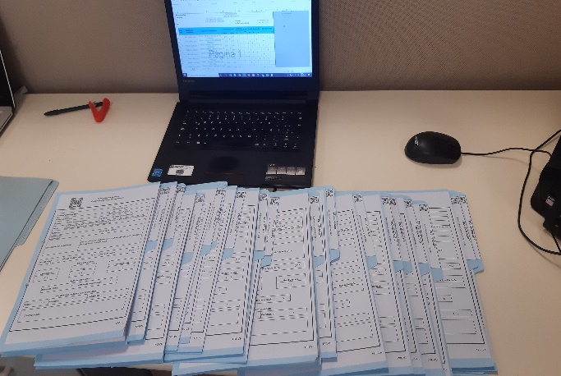
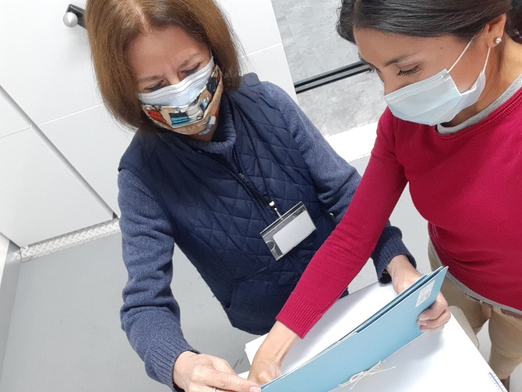
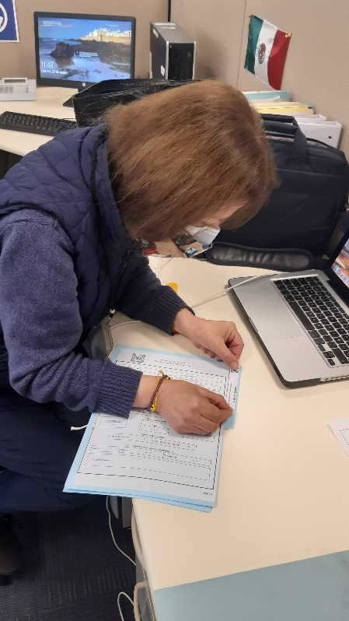
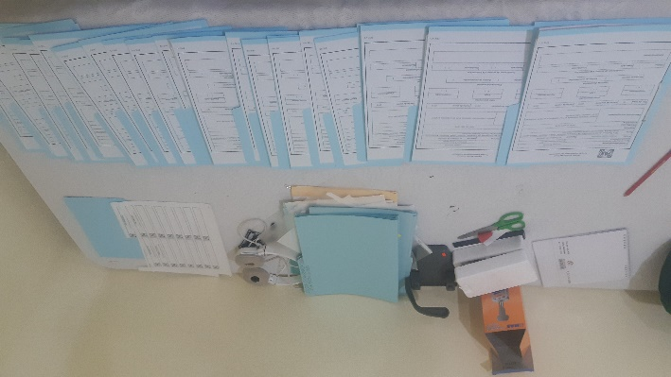

Slide 40
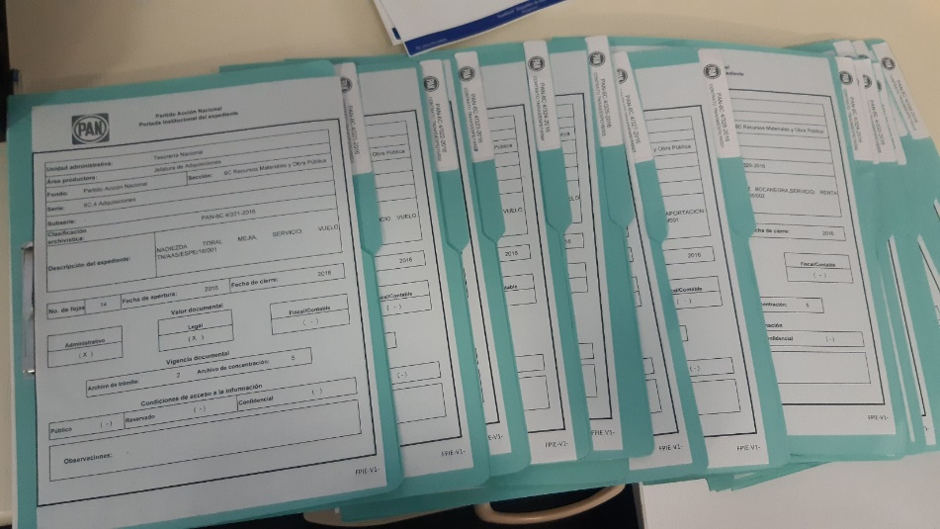
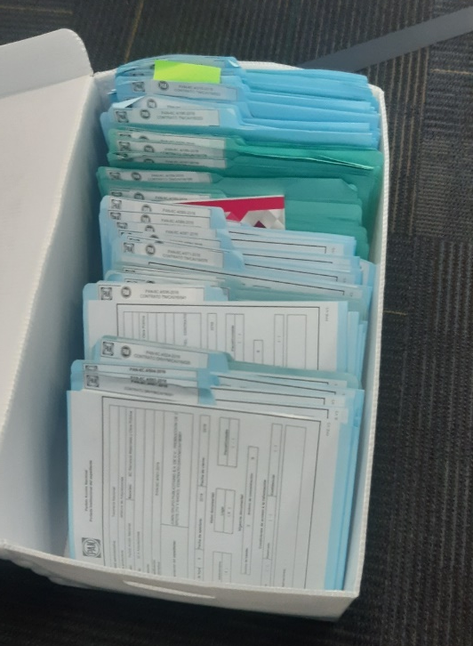
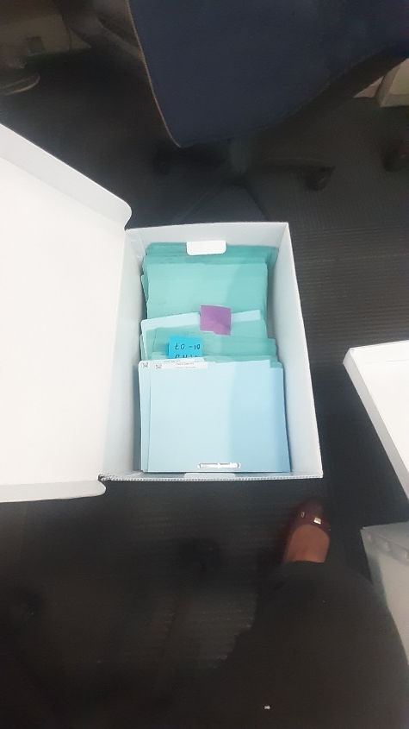
Jefatura de Adquisiciones

Slide 41
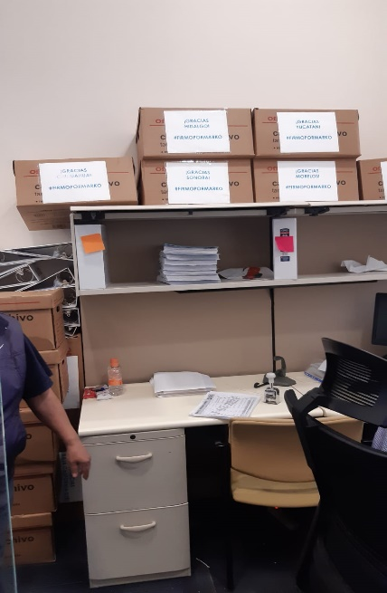
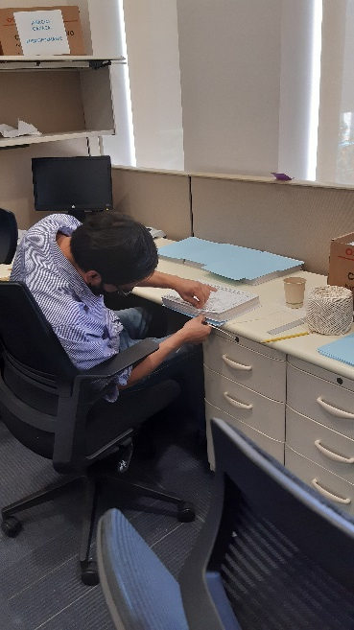
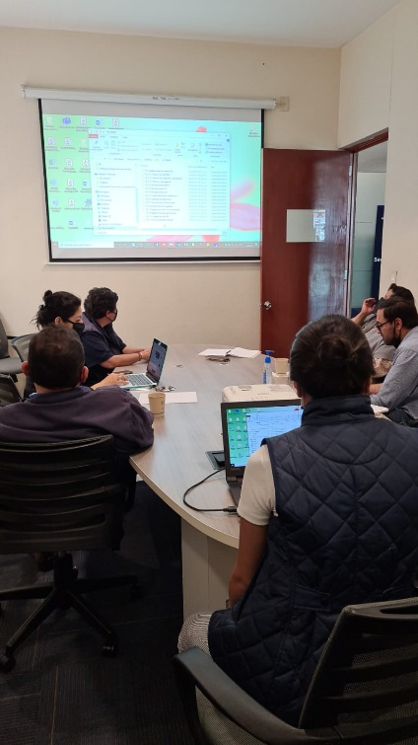
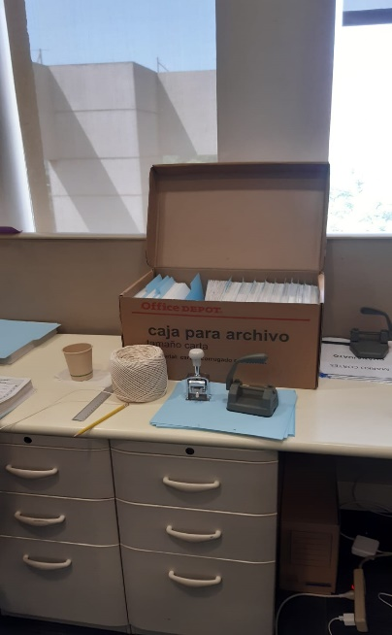
Comisión Organizadora Nacional de la Elección del Comité Ejecutivo Nacional
Avance: | Concluido
Observaciones: Derivado de la contingencia sanitaria, de manera paulatina los Responsables de Archivo de Trámite, identifican los expedientes para realizar la Transferencia Primaria.

Slide 42

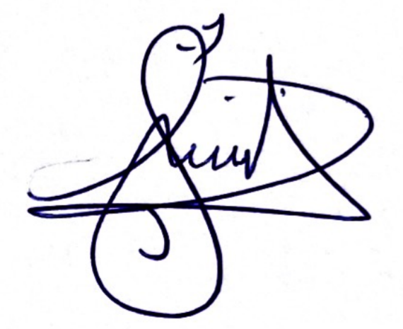
Aprobó
Dr. Omar Francisco Gudiño Magaña
Tesorero Nacional
Elaboró
María de los Angeles Vigil Castañeda
Coordinadora General de Archivos

